Slide 1
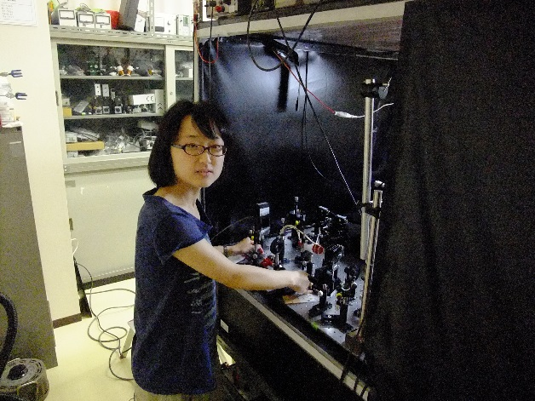
平成28年度ＰＢＬ（平成２８年４月8日～平成２８年７月２９日実施）
基礎レーザー分光実験実習
－ 飽和吸収分光 －
〔担当教員〕 物理工学専攻 熊倉 光孝
〔受講学生〕 物理工学専攻 木南 安寿花

Slide 2
Theoretical
・optical transition の saturation 現象を学習
・spectrumの線幅を決める要因の学習
・Rb原子のスペクトル形状、位置の予測
fine structure, hyperfine structure, Doppler width
selection rule,
Experimental
・Rb原子の12816.68 cm⁻¹ (λ=780.4 nm) 付近の吸収分光
光源 ： 既存の波長可変 ECDL
測定系： 自作
・probe光に対するpump光の効果（Lamb dip）を確認
周波数から、⁸⁷Rbの5s²S_{1/2}（Ｆ=2)→5p²P_{3/2}(F=3)と同定
・“Rbのみ”と“Rb+Ne(6Torr)”で原子衝突の効果
（dipの消失）も確認

Slide 3
Theoretical
・optical transition の saturation 現象を学習
・spectrumの線幅を決める要因の学習
・Rb原子のスペクトル形状、位置の予測
fine structure, hyperfine structure, Doppler width
selection rule,
Experimental
・Rb原子の12816.7 cm⁻¹ (λ=780.4 nm) 付近の吸収分光
光源 ： 既存の波長可変 ECDL
測定系： 自作
・probe光に対するpump光の効果（Lamb dip）を確認
周波数から、⁸⁷Rbの5s²S_{1/2}（Ｆ=2)→5p²P_{3/2}(F=3)と同定
・“Rbのみ”と“Rb+Ne(6Torr)”で原子衝突の効果
（dipの消失）も確認

Slide 4
経費
予算 : \ 233,000
支出 : \ 232,223
（内訳） ラバーヒーター ４個 \ 21,557
回転式ＮＤフィルター ２個 \ 152,064
PBS １個 \ 27,799
NPBS １個 \ 26,676
遮光部材 １個 \ 4,127

Slide 5
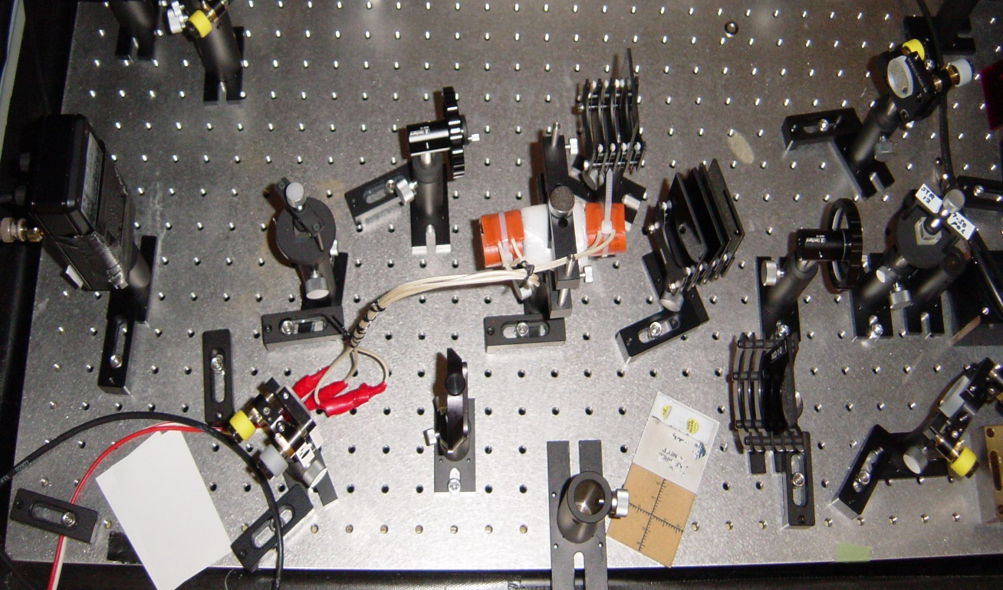

Slide 6
ND filters
Mirror
Differential Amp.
Heater
PBS
＋
－
15 μW
58 μW
NPBS
ECDL
Detectors
Rb atom cell
ND filters
Mirror
Mirror
λ/2 plate
ND filter

